Slide 1
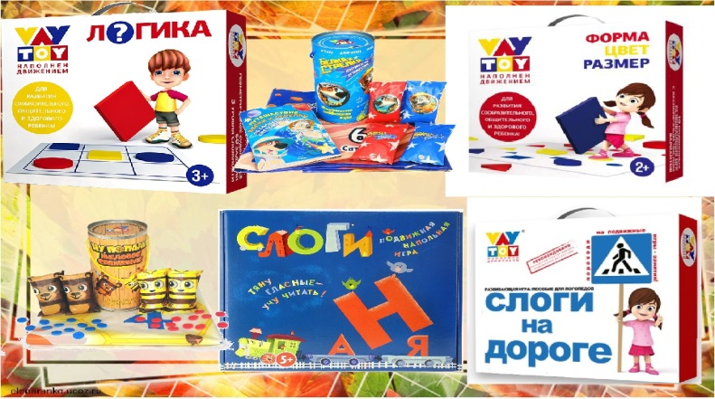
Познавательное развитие дошкольников посредством подвижных игр «VAYTOY»
МБДОУ «Детский сад №6 г.Беслана»
Матвиенко Ольга Анатольевна

Slide 2
Создатель подвижных развивающих игр VAY TOY
Марк Львович Вайнапель
Обладатель Национальной премии «Золотой медвежонок» за лучшее учебное пособие.

Slide 3
Концепция – девиз игр VAY TOY Играю. Двигаюсь. Учусь.
Хорошая игра увлекает и становится для ребёнка
интересной и познавательной.
Находясь на игровом поле VAY TOY,
дети попадают в центр игрового пространства.
Игра вокруг них! Это удивительно для малыша,
и занятие превращается в увлекательный квест.
Игры VAY TOY позволяют проводить
обучение детей в подвижной форме.
Пособия VAY TOY можно использовать с
детьми разного возраста, усложняя задания.
Игры учат сравнивать, различать, запоминать,
логически мыслить, читать и считать,
ориентироваться в пространстве
и принимать решения.

Slide 4
Цель игр:
формирование комплекса напольных подвижных игр, позволяющих ориентироваться в содержании и формах образовательной деятельности с детьми.
Задачи:
научить ребенка наблюдать, запоминать, сравнивать, рассказывать, различать, принимать решения, действовать;
развивает физические, эмоциональные и умственные способности ребенка;
способствует созданию жизнерадостной обстановки.

Slide 5
Тренажеры «VAY TOY» имеют ряд неоспоримых преимуществ перед многими современными развивающими пособиями:
Простота исполнения (в сфере дошкольного образования слишком много сложных технологий, а дети любят простые игры).
Динамичность (движение – естественное состояние здорового ребенка).
Социальность (важно, чтобы дети увлекались не только современными гаджетами, но и умели играть со сверстниками и своими родителями).
Износостойкость (все материалы, которые входят в игровые наборы «VAY TOY», выдерживают частую санитарную обработку и не становятся от этого хуже).
Экологичность и безопасность (материалы, из которых изготовлено пособие, не вредят детскому здоровью).

Slide 6
VAY TOY – не просто новые игры для детского сада, это инструмент и методика для нового подхода к проведению занятий, на которых дети уже не будут тихонько сидеть за столами или держать ручки на коленочках.
Обучение в движении это не физкультура и не спорт, это – гуманистический подход в педагогике, право ребенка выбирать и принимать решения.
В игре дети будут двигаться, общаться, договариваться, взаимодействовать, радоваться, огорчаться, поддерживать.
У кого-то проявятся лидерские качества, кто-то будет ведомым в игре. Каждый найдет свою роль. И это будет не роль, которую ему назначили. А роль, которую выбрал он сам.
Двигательная активность влияет на здоровье детей и на умственную работоспособность. В движении дети быстрее и радостнее обучаются.

Slide 7
Развивающая игра «Форма, цвет, размер»

Slide 8
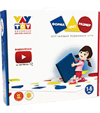
Развивающая игра «Форма, цвет, размер»
Главный посыл игры заключается в том, что обучение должно проходить в веселой, активной форме. Подходит для детей от 1 до 7 лет.
Из чего состоит игра «Форма, цвет, размер» 18 геометрических фигур,
3 цветных мешочка игровое поле 1,5х1,4 м.
Данную игру можно использовать и во время прогулки.
Как использовать развивающую игру VAY TOY?
Главным материалом игры являются фигуры, которые различаются по трем признакам: Форма, размер, цвет. Они крупные, поэтому малыш может буквально ощутить их особенности и отличительные признаки: углы, плавные линии, размер. Покажите, как они двигаются: покатайте круг, установите квадрат на ребро и так далее. На поверхности поля нарисованы все эти фигуры. Для выполнения большинства заданий ребенку предстоит разложить объемные тела на соответствующих силуэтах.
Обучение состоит из нескольких этапов:
Определение основных признаков (цвет, размер, форма) по отдельности
Распознавание фигуры по всем трем критериям в совокупности
Узнавание фигуры по описанию
Развитие логики, внимания и наблюдательности
Формирование элементарных математических понятий

Slide 9
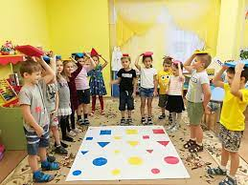
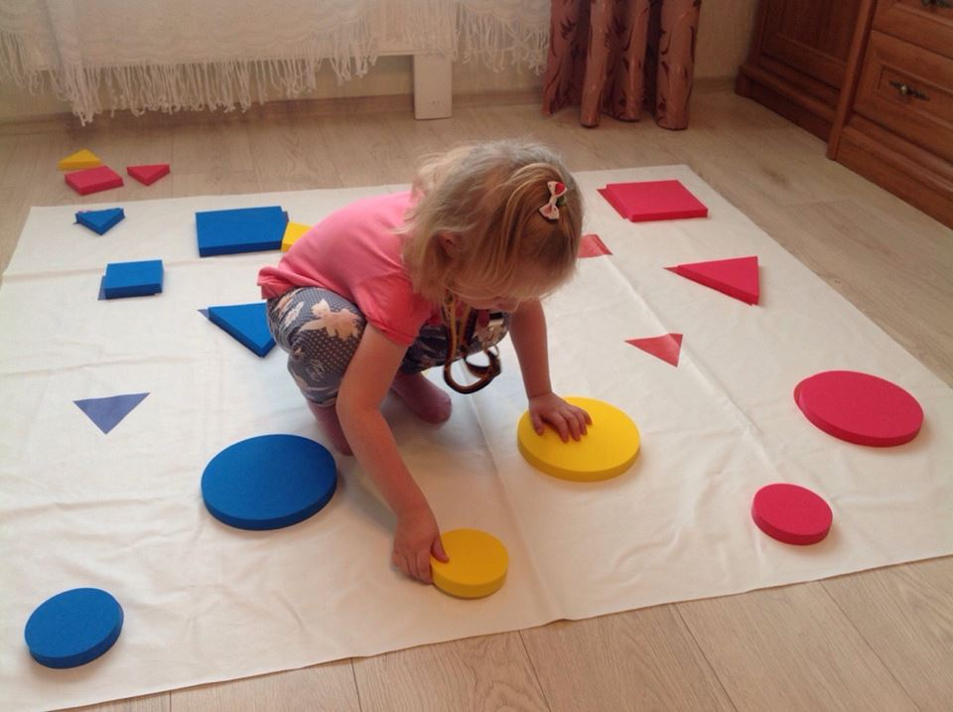
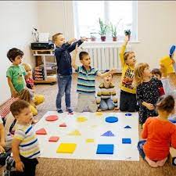
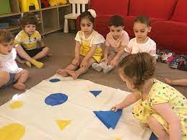

Slide 10
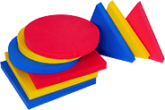
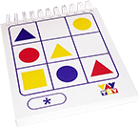
Развивающая игра «Логика»

Slide 11
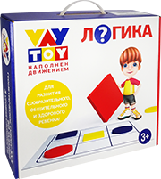
Развивающая игра «ЛОГИКА»
«Логика» – подвижная игра, гармонично объединившая интеллектуальные тренировки, физические упражнения и эмоциональное общение. Играть можно в помещении или на свежем воздухе, соревнуясь на скорость или превратить игру в необыкновенную эстафету. Самое главное – подключить фантазию, чтобы придумать бесконечное множество вариантов игры! Набор предназначен для одного или нескольких детей от 3 лет.
В комплекте большие фигуры 3 видов (круг, треугольник, квадрат) и 3 цветов (красный, желтый, синий) перекидной блокнот с 60 заданиями 3 уровней сложности напольный игровой коврик 3х3 клетки картонный чемоданчик-переноска с ручкой.
С этим набором можно играть в большое количество игр, например:
✅ Решать задачи судоку разной сложности
✅ Расставлять фигуры как нарисовано на карточке
✅ Расставлять фигуры по памяти
✅ Играть в «Крестики и нолики»
✅ Расставлять фигуры на поле ориентируясь на признаки: справа, слева, сверху и снизу от других фигур ⠀
Благодаря этой игре ребята
✅ Учатся мыслить логически
✅ Учатся ориентироваться в пространстве, различать право, лево
✅ Развивают память и внимание ⠀

Slide 12
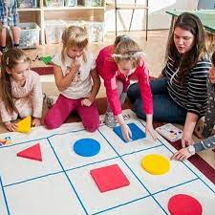
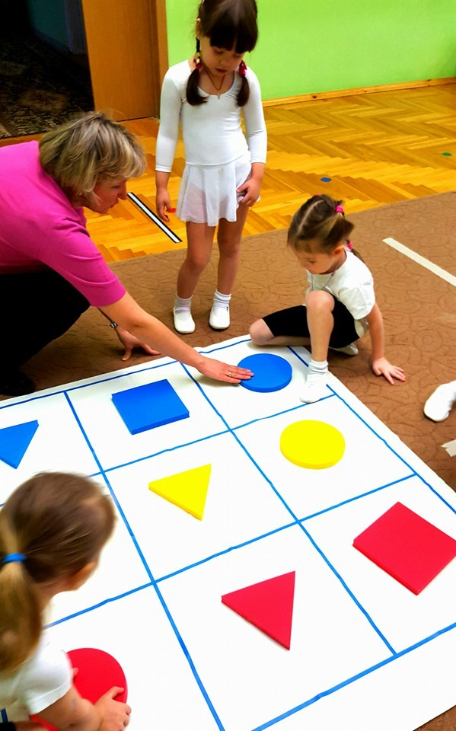
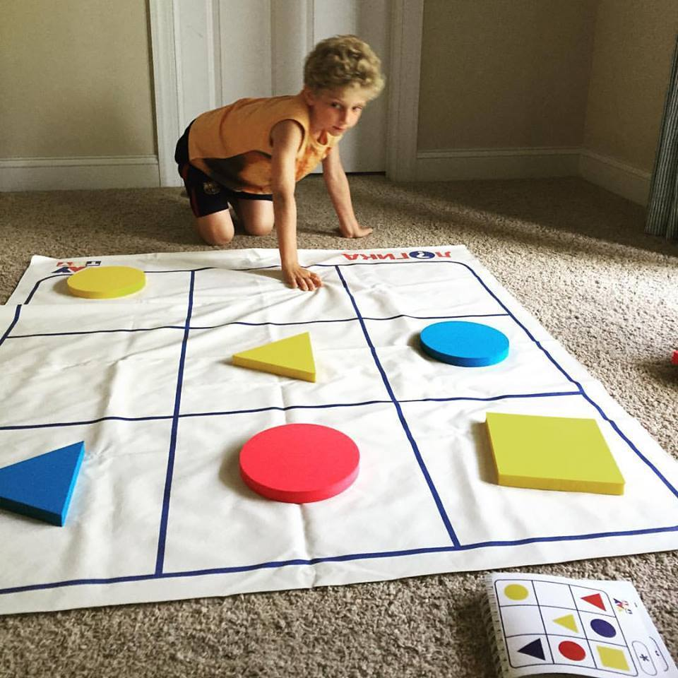
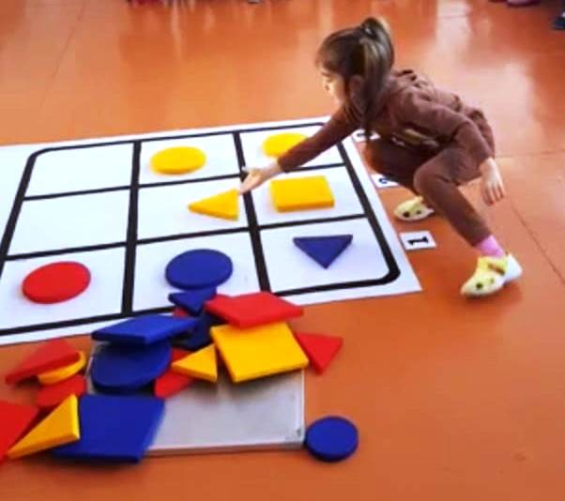
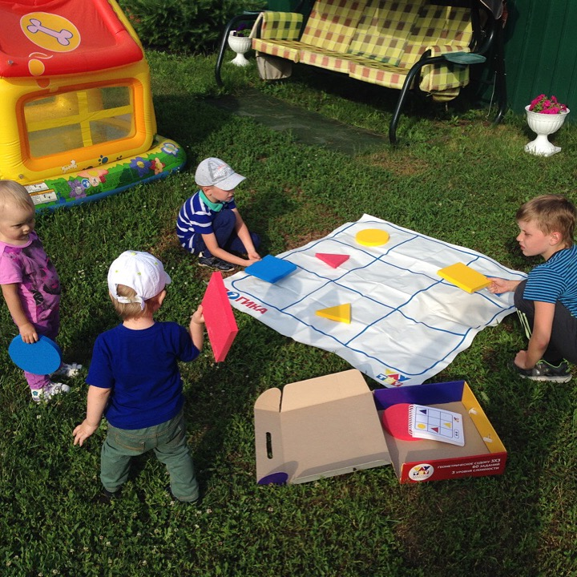

Slide 13
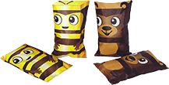
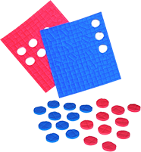
Развивающая игра «Ну попади! Медовое сражение»

Slide 14
Развивающая игра «Ну попади! Медовое сражение"»
«Медовое сражение" разнообразит ваши занятия и наполнят дом смехом, радостью и весельем. А заодно ненавязчиво в подвижной игровой форме вместе с героями любимого мультика научит ребенка считать в уме, послужит прекрасным тренажером логического и пространственного мышления и обязательно поднимет настроение.
ЧТО РАЗВИВАЕТ
Мощнейший тренажер устного счета!
Учит ориентации в пространстве, меткости и ловкости
Прививает целеустремленность и стратегическое мышление
Развивает память, внимание скорость мышления и скорость реакции
В КОМПЛЕКТЕ
Большое поле для игры на полу
4 мешочка с песком
Цветные палеты для счета
Благодаря этой игре дети Узнают состав числа Учатся прибавлять и отнимать сначала при помощи счетного материала,
а потом в уме
Соотносить число и предметы Учатся договариваться и дружить играя с ребятами

Slide 15
Развивающая игра « Танграм»

Slide 16
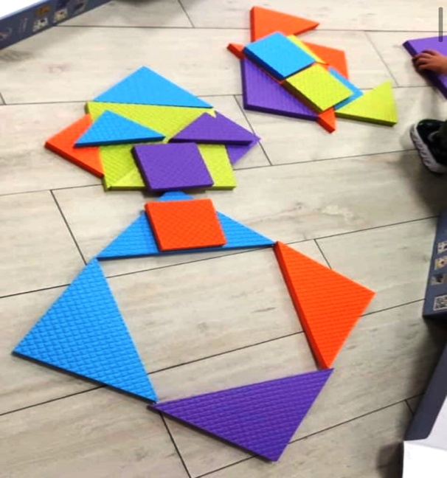
Развивающая игра « Танграм»
Игра "Танграм", состоит из различных геометрических фигур разного цвета, целью которой является сборка различных узнаваемых фигур и силуэтов.
Подвижная напольная развивающая игра "Танграм" от "VAY TOY" - это головоломка, состоящая из 7 больших фигур, предназначенных для игры на полу и обучении в движении.
В набор входит 4 комплекта фигур различных цветов и 100 карточек с заданиями.
В процессе игры можно создавать неограниченное количество фигур разной сложности по образцу или по своему замыслу. Играть можно как по-одному, так и в командах.
В чем преимущество напольной развивающей игры "Танграм":
- Дети не сидят на месте, чтобы собрать фигуру им нужно двигаться и перемещаться в пространстве.
- Во время игры дети развивают фантазию, логику и пространственное мышление.
- Дети учатся конструировать, понимать формы и размеры геометрических фигур, комбинировать их, создавая новые фигуры на плоскости.
- Приобретают навыки взаимодействия и работы в команде.

